Slide 1
İstatistik ve Olasılık
Prof.Dr. Asaf VAROL
Yazılım Mühendisliği, Fırat Üniversitesi
2020

Slide 2
Bir-Örneklem Testi
Hafta 11 Hipotez Testi

Slide 3
Anahtar Sorular
Hipotez testinin arkasındaki mantık nedir?
Hipotezleri test etmek için kullanılan adımlar nelerdir?
Hipotez testinin sonuçları nasıl yorumlanır ve raporlanır?
Hipotez testinde kullanılan farklı formüller nelerdir?

Slide 4
İçindekiler
Hipotez testinin mantığı
Beş Adımlı Test Hipotezi Modeli
Tek kuyruklu ve iki kuyruklu testler
Hipotez testi - orantı
Test sonuçlarının yorumlanması

Slide 5
Hipotez Testinin Mantığı
Örnek:
* Bir araştırmacı, Walker County'de toplumdaki grip aşılama oranını arttırmak için tasarlanmış bir grip bilinçlendirme kampanyasının etkinliğini araştırıyor.
* Her bir vatandaşın araştırılması mümkün olmadığından, araştırma kampanya mesajlarını alan 250 vatandaşın rastgele bir örneklemini alıyor.
* Araştırmacı, örneklemdeki vatandaşların grip aşısı olma oranının daha yüksek olduğunu belirtiyor.
Populasyon Teksasdaki tüm vatandaşlar | Örneklem Kampanya mesajlarını alanlardan seçilen 250 vatandaş
µ = %43 grip aşısı oran σ = 2.2 | Ẋ = %48 grip aşısı oranı N = 250

Slide 6
Hipotez Testinin Mantığı
Soru: Grip farkındalığı kampanyası mesajları alan vatandaşların, bir bütün olarak Teksas vatandaşlarına kıyasla grip aşısı olma olasılığı daha mı yüksek?
%43 ile %48 arasındaki farkı yorumlamanın iki yolu vardır.
* Birincisi, kampanya mesajlarını alan vatandaşlar ile genel olarak eyaletteki vatandaşlar arasında grip aşısı oranı açısından fark yoktur. Görülen fark önemsizdir ve rastgele şansın etkilerinden dolayıdır.
* İkincisi, örneğimizde gördüğümüz grip aşısı oranı farkı gerçektir. Bu farklılıklar istatistiksel olarak anlamlıdır. Aradaki farkın tesadüfen gerçekleşmesi pek olası değildir. Farkındalık kampanyası işe yarıyor.
Hangi yorumun doğru olduğuna nasıl karar veririz? Hatalı olma olasılığı daha düşük olan yorumu seçmemizi sağlayan bir karar verme süreci oluştururuz.

Slide 7
Hipotez Testinin Mantığı
Anlamlılık testi veya Hipotez Testi bu kararı vermek için kullandığımız süreçtir.
İki olası yorumu test etmek için, her zaman birincisinin doğru olduğunu varsayarız - örneklem ve popülasyon arasında HİÇBİR fark (istatistiksel olarak anlamlı fark) yoktur.
Bu boş hipotez olarak bilinir.
Hipotezimizi test etmeye başladığımızda, aslında boş hipotezi test ederiz.
Boş hipotez her zaman bulunan herhangi bir ilişkinin veya farkın sadece şansa bağlı olduğunu belirtir. Diğer bir deyişle, iki grup arasında fark olmadığını.

Slide 8
Hipotez Testinin Mantığı
İki hipotez;
Boş Hipotez (H₀)
* Fark rastgele şanstan kaynaklanıyor; H₀ daima anlamlı bir fark olmadığını belirtir.
* H₀; Örneklemimizdeki vatandaşlar ile bir bütün olarak eyaletteki tüm vatandaşlar arasında grip aşısı oranı açısından fark yoktur.
Alternatif Hipotez (H₁)
* Fark gerçektir. H₁ her zaman H₀ ile çelişir.
* H₁; Örneklemimizdeki vatandaşlar ile bir bütün olarak eyaletteki tüm vatandaşlar arasında grip aşısı oranı açısından fark vardır.
Bu açıklamalardan biri (ve sadece bir tanesi) doğru olmalı, ama hangisi?

Slide 9
Hipotez Testinin Mantığı
H₀’ın doğru olduğunu varsayın
* H₀ doğruysa ve kampanya mesajlarını alan tüm vatandaşlar gerçekten ortalama %43 aşılama oranına sahipse, örneklem ortalamasını (%48) elde etme olasılığı nedir?
* Olasılık 0.05'ten küçükse, boş hipotezi reddedin- bunun anlamı iki grup arasında fark olmadığı fikrini reddedin
Farkın nadir olup olmadığını belirlemek için 0,05 değerini kılavuz olarak kullanın.
Gözlenen farkı elde etme olasılığını belirlemek için normal eğri tablosunu kullanın.
Gözlenen değer 0.05 alanına düşerse (z> 1.96; z <-1.96), fark yeterince büyüktür, H₀'ın doğru olması için sadece 0.05 ihtimal vardır.
H₀‘ı reddedin

Slide 10
Hipotez Testinin Mantığı
Örnek;
Bir araştırmacı, alkolikleri tedavi eden bir rehabilitasyon merkezinin etkinliğini araştırıyor. Araştırmacı, merkezde tedavi edilmiş 127 kişiyi örnekledi.
Soru: Tedavi edilen tüm alkoliklerin popülasyonunun bir bütün olarak topluluktan farklı devamsızlık gün sayısı mı var?
* 6.8 ve 7.2 arasındaki farkın sebebi nedir?
* Gerçek fark veya rastgele şans?
Topluluk (Hepsi alkolik) | Tüm Tedavi edilen alkoliklerden alınan örneklem
µ = Yılda 7,2 gün devamsızlık σ = 1.43 | Ẋ = Yılda 6,8 gün devamsızlık N = 127

Slide 11
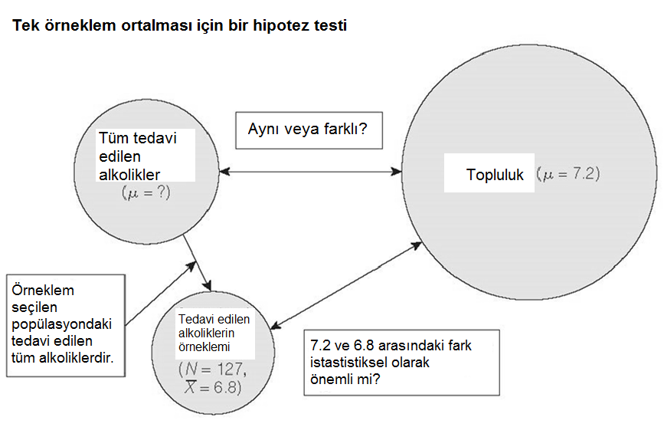
Hipotez Testinin Mantığı

Slide 12
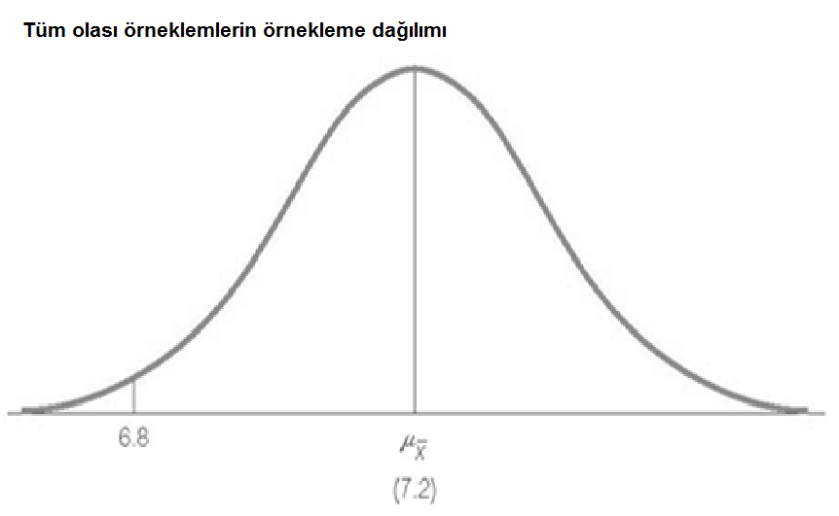
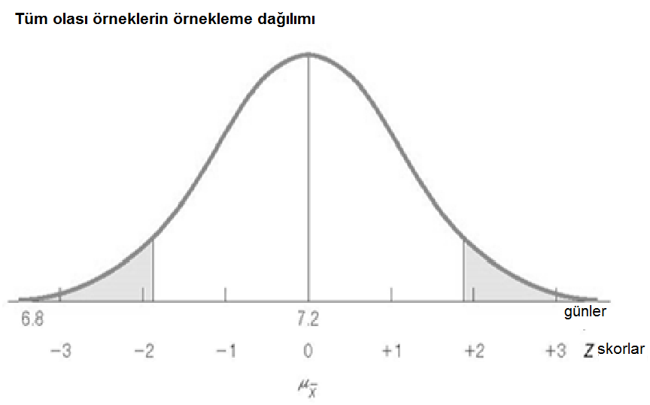
Hipotez Testinin Mantığı
H₀; Örneklemimizde tedavi edilen alkolikler ile tüm topluluk arasında devamsızlık gün sayısı açısından fark yoktur.
H₁; Örneklemimizde tedavi edilen alkolikler ile tüm topluluk arasında devamsızlık gün sayısı açısından fark vardır.
Eğer H₀ doğruysa, örnekleme dağılımının ortalaması popülasyon ortalaması ile aynı olmalıdır. µ = µ_{Ẋ} = 7.2
Ortalamasının 6.8 olduğu bir örneklem alma olasılığı nedir?

Slide 13

Hipotez Testinin Mantığı
Z skorunu formülle hesaplayın:
$Z= \frac{Ẋ−μ}{σ/\sqrt{N}}$
$Z= \frac{6.8−7.2}{1.4/\sqrt{127}}$ = -3.15
Örneklem
ortalaması
Popülasyon
ortalaması
Popülasyonun
Standart sapması
Örneklem dağılımının
Standart sapması

Slide 14
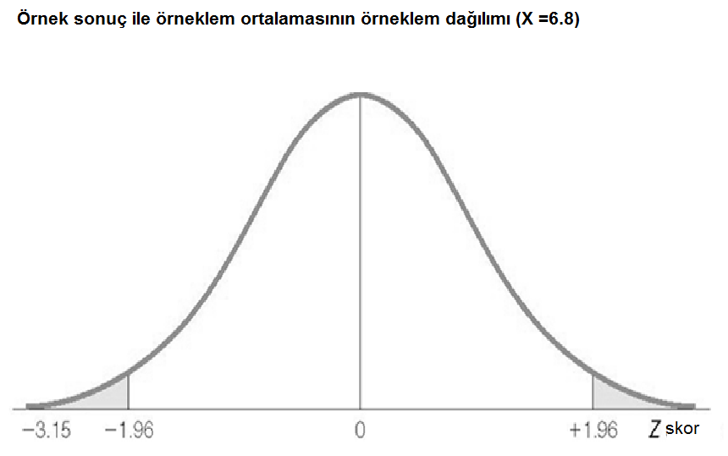
Hipotez Testinin Mantığı
Örnekleme hatası 0.05 ile (Z = ± 1.96), sonuç Z = -3.15, örneklem ortalamasının gölgeli alana düştüğünü gösterir.
Bu, eğer H₀ doğruysa, örneklem ortalamasının 6.8 olma olasılığı 0.05'ten düşüktür, bu çok düşüktür (H₀ 'ın doğru olması muhtemel değildir).Bu yüzden H₀’ reddediyoruz.

Slide 15
Beş Adım Modeli
Varsayımlarda bulunun ve test gereksinimlerini karşılayın
Boş hipotezi (H₀) ve alternatif hipotezi (H₁) belirtin.
Örneklem dağılımını seçin ve kritik bölgeyi belirleyin
Test istatistiğini hesaplayın.
Bir karar verin ve test sonuçlarını yorumlayın.

Slide 16
Beş Adım Modeli-Örnek
Bir şehirdeki vatandaşlar, uzun işe gidiş süresine neden olan ulaşım sisteminin kötü tasarımından şikayet ediyorlar.
Ülke çapında işe gidiş süresi 25.3 dakikadır (𝛍).
Şehirde yaşayan 182 (N) kişinin rastgele bir örneklemi, 9.4 dakika standart sapma(lar) ile ortalama 28.0 dakika işe gidiş süresine sahiptir.
Şehir ve ülke ortalaması arasında işe gidiş süresi arasında bir fark var mı?

Slide 17
Beş Adım Modeli-Örnek
Adım 1: Varsayım yapın ve test gereksinimlerini karşılayın.
Rastgele örneklem
* Hipotez testi örneklemin EPSEM’e göre seçildiğini varsayar.
* 182 kişilik örneklem şehrin tüm sakinlerinden rastgele seçildi Ölçüm seviyesi aralık-orandır.
* Dakika cinsinden ölçülen işe gidiş süresi bir aralık oran seviye değişkenidir, bu yüzden ortalama uygun bir istatistiktir.
Örneklem dağılımı şekil olarak normal
* Bu büyük bir örneklemdir (N>100).

Slide 18
Beş Adım Modeli-Örnek
Adım 2: Boş ve alternatif hipotezleri belirleyin.
H₀; Şehir ile ülke ortalaması arasında işe gidiş süresi açısından bir fark yoktur.
* 182 örnek, ortalama 25,3 dakikalık işe gidiş süresine sahip bir popülasyondan (şehir sakinleri) gelir.
* 25.3 ve 28 arasındaki fark önemsizdir ve rastgele şanstan kaynaklanır
H₁; Şehir ile ülke ortalaması arasında işe gidiş süresi açısından fark vardır.
* 182 örnek, ortalama 25,3 dakikalık işe gidiş süresine sahip olmayan bir popülasyondan gelir.
* 25.3 ile 28 arasındaki fark, şehir ve ülke çapında işe gidiş süresinin gerçek bir farkı yansıtır.

Slide 19
Beş Adım Modeli-Örnek
Adım 3: Örneklem dağılımını seçin ve kritik bölgeyi belirleyin.
Örneklem dağılımı = Z
* Alfa(α) = 0.05
* Alfa nadir olayların göstergesidir.
* α'dan daha düşük olasılıklı herhangi bir fark nadirdir ve H₀'ı reddetmemize neden olacaktır.
Kritik bölge ±1.96’da başlar.
* Bu, iki kuyruklu bir test ile ilişkili kritik Z skorudur ve α 0.05'e eşittir
* Eğer örneklem ortalamasının Z skoru kritik bölgeye düşerse H₀’ı reddedin.

Slide 20
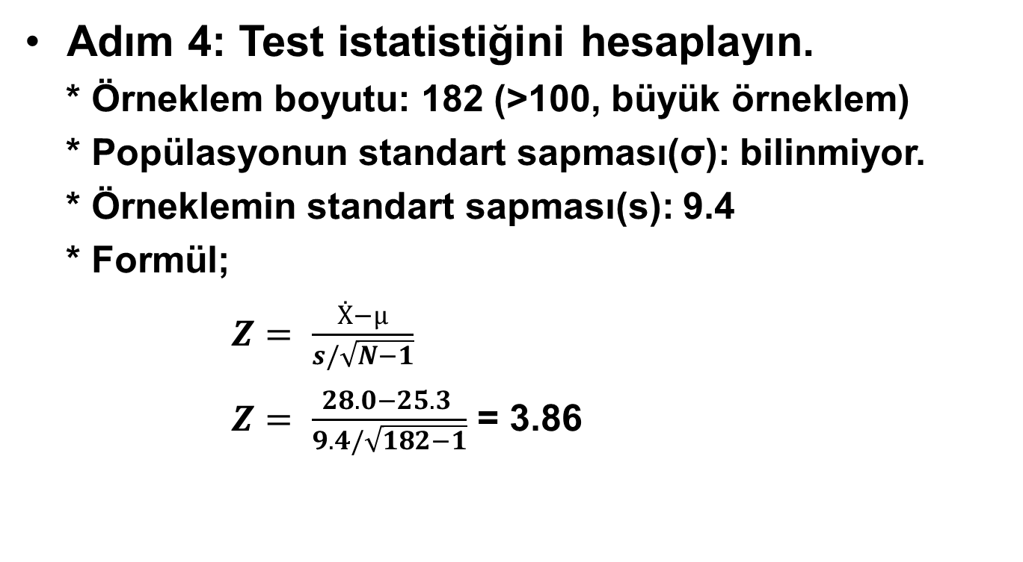
Beş Adım Modeli-Örnek
Adım 4: Test istatistiğini hesaplayın.
* Örneklem boyutu: 182 (>100, büyük örneklem)
* Popülasyonun standart sapması(σ): bilinmiyor.
* Örneklemin standart sapması(s): 9.4
* Formül;
$Z= \frac{Ẋ−µ}{s/\sqrt{N−1}}$
$Z= \frac{28.0−25.3 }{9.4/\sqrt{182−1}}$ = 3.86

Slide 21
Beş Adım Modeli-Örnek
Adım 5: Bir karar verin ve sonuçları yorumlayın.
Elde edilen Z skor kritik bölgeye düşüyor dolayısıyla H₀’ı reddediyoruz.
* Eğer H₀ doğru olsaydı, 28.0'lık bir örneklem sonucu olası olmayacaktı.
* Dolayısıyla H₀ yanlıştır ve reddedilmelidir.
Sonuç raporu;
* α eşittir 0.05, elde edilen Z skoru 3.86 ile boş hipotez reddedilir. Veriler, işe gidiş süresi açısından şehir ve ülke çapında bir fark olduğunu öne sürmektedir. Boş hipotezi reddetme kararı 0.05'lik bir yanlış olma olasılığına sahiptir.

Slide 22
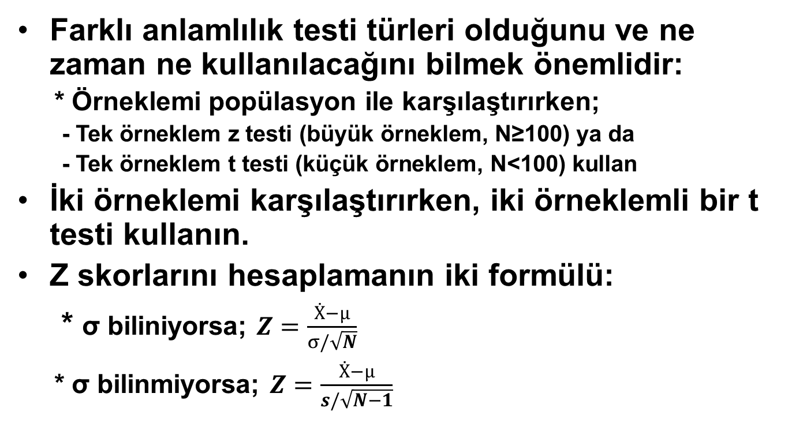
Hipotez Testi - Özet
Farklı anlamlılık testi türleri olduğunu ve ne zaman ne kullanılacağını bilmek önemlidir:
* Örneklemi popülasyon ile karşılaştırırken;
- Tek örneklem z testi (büyük örneklem, N≥100) ya da
- Tek örneklem t testi (küçük örneklem, N<100) kullan
İki örneklemi karşılaştırırken, iki örneklemli bir t testi kullanın.
Z skorlarını hesaplamanın iki formülü:
* σ biliniyorsa; $Z=\frac{Ẋ−µ}{σ/\sqrt{N}}$
* σ bilinmiyorsa; $Z=\frac{Ẋ−µ}{s/\sqrt{N−1}}$

Slide 23
Hipotez Testi - Özet
Her test, teste bağlı olarak bir Z skoru veya t skoru üretir. Buna test istatistiği denir.
Test istatistiğinin bize söylediği, karşılaştırdığımız ortalamalar arasındaki farkın istatistiksel olarak anlamlı olup olmadığıdır.
* Skor anlamlı ise boş hipotezi reddederiz. İki veri seti arasında bir fark vardır.
* Skor anlamlı değilse boş hipotezi reddetmeyiz. İki veri seti arasında anlamlı bir fark yoktur.

Slide 24
Hipotez Testinde Seçimler
Hipotezleri test etmek için beş adımlı modeli izleyebilmenize rağmen, test sürecinizi etkileyecek iki seçenek vardır:
* Tek-kuyruklu veya iki-kuyruklu test
* Alfa (α) seviyesi

Slide 25
Tek-Kuyruklu veya İki-Kuyruklu Test
İki-kuyruk: Popülasyon ortalamasının boş hipotezde belirtilen değere eşit olmadığını belirtir.
*H₁: µ ≠ 7.2 (devamsızlık gün sayısındaki fark)
*H₁: µ ≠ 25.3 (işe gidiş süresindeki fark)
Tek-kuyruk: Belirli bir yönde farklılıklar.
*H₁: µ < 7.2 (tedavi edilen kişilerin daha az sayıda devamsızlık günü vardır)
*H₁: µ > 25.3 (şehirdeki sakinler işe gidiş için daha fazla zaman harcıyor)
Tek veya iki kuyruklu test arasındaki seçim, araştırmacının iki grup hakkındaki beklentisine dayanmaktadır.
Yön açık değilse iki kuyruk testini kullanırız.

Slide 26
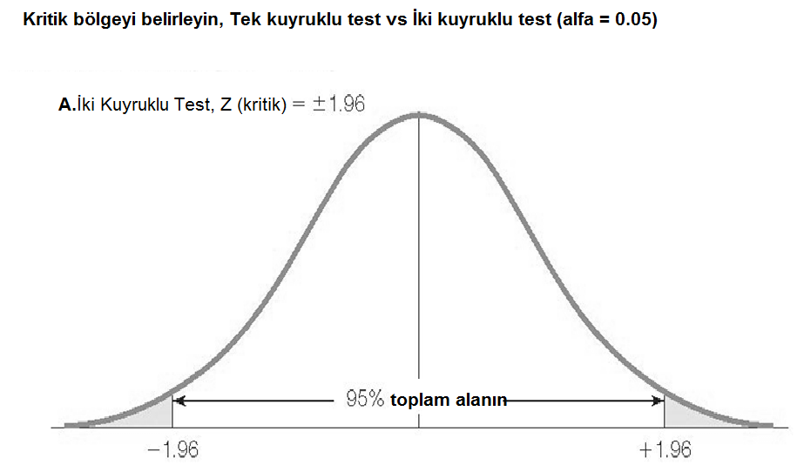
Tek-Kuyruklu veya İki-Kuyruklu Test
Tek kuyruklu veya iki kuyruklu test tercihleriniz verilen α değerinin Z skorunu etkiler
Alfa = 0.025
Alfa = 0.025

Slide 27
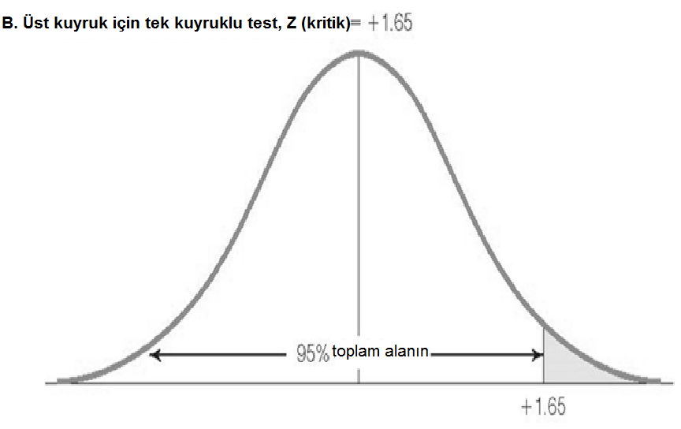
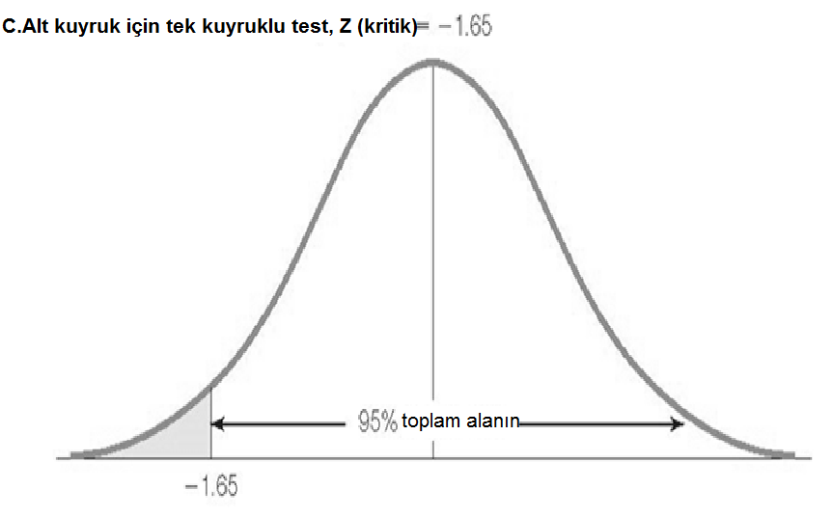
Tek-Kuyruklu veya İki-Kuyruklu Test
Alfa = 0.05
Alfa = 0.05

Slide 28
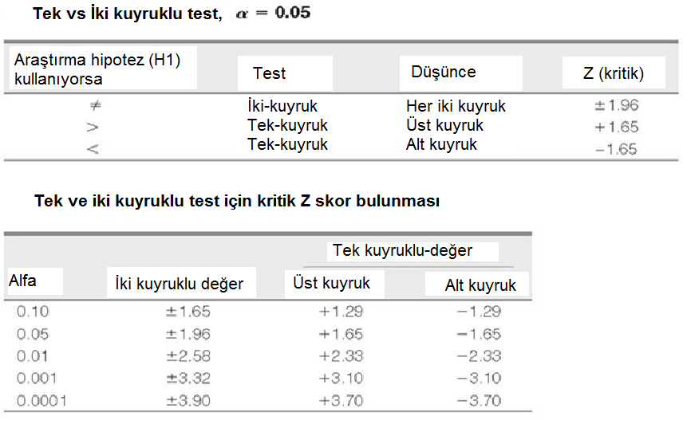
Tek-Kuyruklu veya İki-Kuyruklu Test
Tek kuyruklu veya iki kuyruklu test tercihleriniz verilen α değerinin Z skorunu etkiler

Slide 29
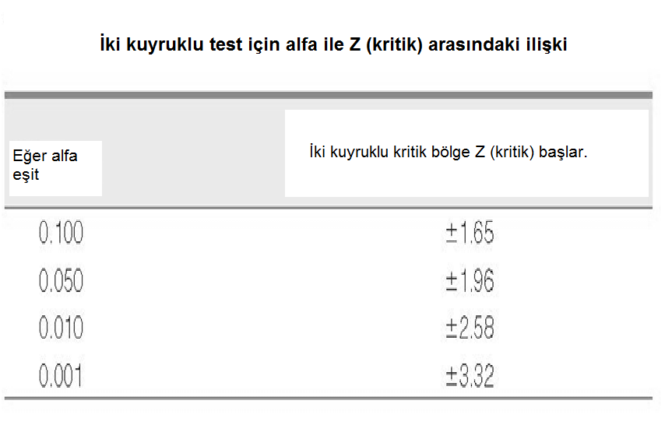
Bir Alfa Seviyesi Seçimi
Bir alfa düzeyi atayarak kişi, "olası olmayan" bir örneklem sonucu tanımlar
Alfa seviyesi, boş hipotezi reddetme kararının yanlış olma olasılığıdır

Slide 30
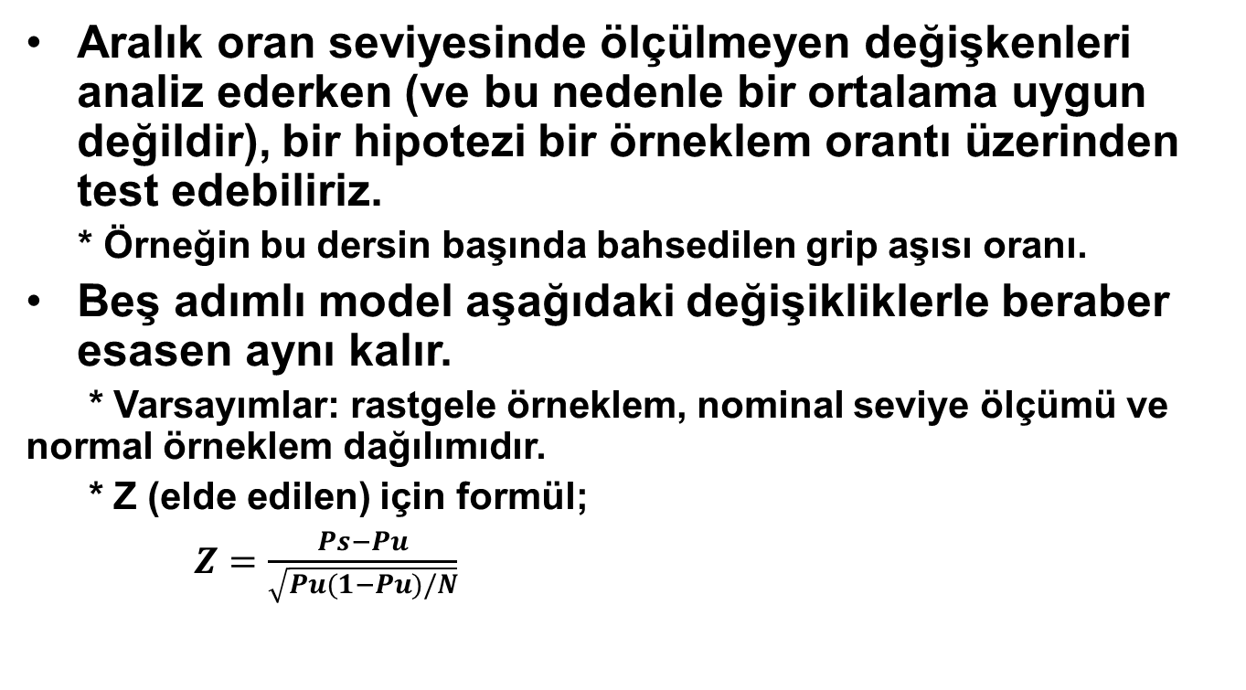
Beş Adım Modeli: Orantı
Aralık oran seviyesinde ölçülmeyen değişkenleri analiz ederken (ve bu nedenle bir ortalama uygun değildir), bir hipotezi bir örneklem orantı üzerinden test edebiliriz.
* Örneğin bu dersin başında bahsedilen grip aşısı oranı.
Beş adımlı model aşağıdaki değişikliklerle beraber esasen aynı kalır.
* Varsayımlar: rastgele örneklem, nominal seviye ölçümü ve normal örneklem dağılımıdır.
* Z (elde edilen) için formül;
$Z=\frac{Ps−Pu}{\sqrt{Pu(1−Pu)/N}}$

Slide 31
Beş Adım Modeli: Orantı
Düşük gelirli bir mahalledeki 122 haneden oluşan rastgele bir örneklem, hanelerin 53'ünün (Ps = 0,43 = 53/122) kadın yönetiminde olduğunu ortaya koymuştur.
Şehirde bir bütün olarak, kadın yönetimli hanelerin oranı 0,39'dur (P_{u})
Düşük gelirli mahallerdeki haneler bir bütün olarak şehirden önemli ölçüde farklı mıdır?
Bir %90’lık hipotez testi yapın (alfa = 0.10)

Slide 32
Beş Adım Modeli: Orantı
Adım 1: Varsayım yapın ve test gereksinimlerini karşılayın.
Rastgele örneklem
* Hipotez testi örneklemin EPSEM’e göre seçildiğini varsayar.
* 122 kişilik bir örneklem tüm düşük gelirli mahallelerden rastgele seçildi.
Ölçüm seviyesi nominaldir.
* Kadın yönetimli veya kadın yönetimli olmayan.
Örneklem dağılımı şekil olarak normal.
* Bu büyük bir örneklemdir (N≥100)

Slide 33
Beş Adım Modeli: Orantı
Adım 2: Boş ve alternatif hipotezleri belirleyin.
H₀: P_{u} = 0.39; Düşük gelirli mahalleler ile bir bütün olarak şehir arasında kadın yönetimli hanelerin oranı açısından bir fark yoktur
* 122 örneklem hanelerin %39’unun kadınlar yönetiminde olduğu bir popülasyondan geliyor; 0.43 ile 0.39 arasındaki fark önemsizdir ve rastgele şanstan kaynaklanır
H₁: P_{u} ≠ 0.39; Düşük gelirli mahalleler ile bir bütün olarak şehir arasında kadın yönetimli hanelerin oranı açısından bir fark vardır. (iki-kuyruklu test)
* 122 örneklem hanelerin %39’unun kadınlar yönetiminde olmadığı bir popülasyondan geliyor; 0.43 ile 0.39 arasındaki fark düşük gelirli mahalleler ile tüm mahalleler arasında gerçek bir farkı yansıtır.

Slide 34
Beş Adım Modeli: Orantı
Adım 3: Örneklem dağılımını seçin ve kritik bölgeyi belirleyin.
Örneklem dağılımı = Z dağılım (N büyük)
Alfa (α) = 0.10 (iki kuyruklu)
Kritik bölge ±1.65’de başlar.
* Bu, iki kuyruklu bir test ile ilişkili kritik Z skorudur ve α 0.10‘a eşittir
* Eğer elde edilen Z skor kritik bölgeye düşerse H₀’ı reddedin.

Slide 35
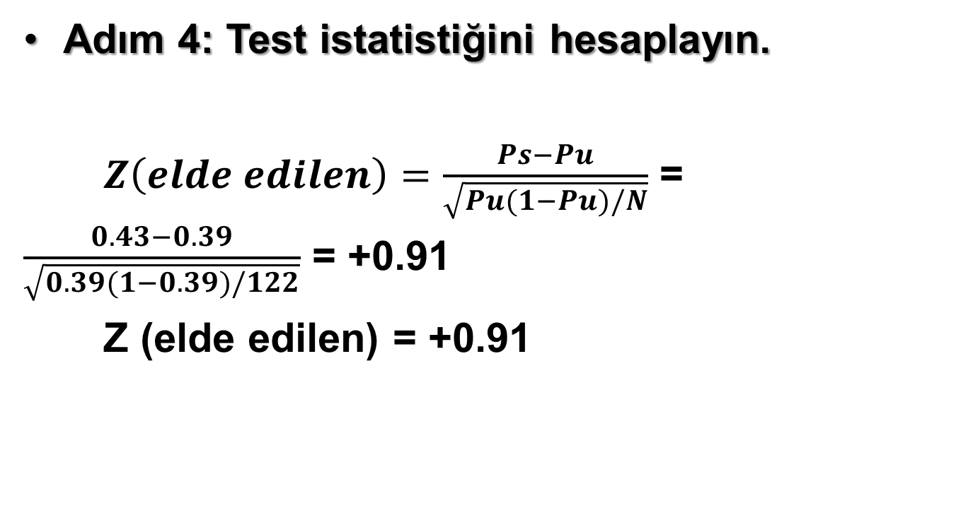
Beş Adım Modeli: Orantı
Adım 4: Test istatistiğini hesaplayın.
$Z\left(elde edilen\right)=\frac{Ps−Pu}{\sqrt{Pu(1−Pu)/N}}$ = $\frac{0.43−0.39}{\sqrt{0.39(1−0.39)/122}}$ = +0.91
Z (elde edilen) = +0.91

Slide 36
Beş Adım Modeli: Orantı
Adım 5: Bir karar verin ve sonuçları yorumlayın.
Elde edilen Z skor kritik bölgeye düşmedi dolayısıyla H₀ reddedemedik.
* Eğer H₀ doğru olsaydı, 0.43'lük bir örneklem sonucu olası olurdu.
* Bu yüzden, H₀ yanlış değildir ve reddedilemez.
Sonuç raporu;
* α eşittir 0.10, elde edilen Z skoru 3.86 ile boş hipotezi reddedemedik. Veriler düşük gelirli mahallerde kadın yönetimli hanelerin popülasyonunun bir bütün olarak şehirden önemli ölçüde farklı olmadığını göstermektedir.

Slide 37
Hatırlatmalar
Bulgularınızı raporlarken, her zaman anlamlılık seviyesini (α değeri), elde edilen test istatistiğini (Z elde edilen) ve açıklamada sonucu eklemek istersiniz.
Sonuçlarınızda asla kanıtlama kelimesini kullanmayın. Bunun yerine, “bulgular gösteriyor…” veya “veriler öne sürüyor…” deyin.
H₀’ın doğru veya yanlış olduğunu iddia etmiyoruz, sadece reddediyoruz veya reddedemiyoruz. Örneklemle uğraşırken hata olasılığı için hazırlıklı olmalıyız.

Slide 38
Tip I ve Tip II Hataları
Tip I veya alfa hatası (α)
* Doğru bir boş hipotezi reddetme.
Tip II veya beta hatası (β)
* Yanlış bir boş hipotezi reddedememe
Karar verme ve hatalar arasındaki ilişki.
 | H₀ aslında doğru | H₀ aslında yanlış
H₀ reddet | Tip I hatası (α) | Doğru
H₀ reddedememe | Doğru | Tip II hatası (β)

Slide 39
Tip I ve Tip II Hataları
Anlamlılık düzeyini artırdıkça, diyelim ki .10'dan .01'e kadar, kritik alan ne kadar küçükse, boş hipotezi reddetmek o kadar zorlaşır.
Boş hipotezi reddetmek ne kadar zor olursa, Tip I hatasının olasılığı o kadar az olur.
Ancak, kritik bölge küçüldükçe, Tip II hata yapma şansı artar.
Dolayısıyla bir anlamlılık seviyesi seçimi, hata türleri arasında bir denge olarak düşünülmelidir.
Normalde sosyal bilimlerde Tip I hatasını en aza indirmek ve konvansiyonel anlamlılık düzeyinin 0,05 olarak belirlenmesini isteriz.
Bununla birlikte, araştırmacılar, belirli bir bağlam için mantıklı olduğunu düşünüyorlarsa, anlamlılık düzeyini (0.04 veya 0.03 gibi) her zaman değiştirebilirler.

Slide 40
Bu Dersin Sonunda
Aşağıdaki anahtar kavramları öğrenmelisiniz.
* Hipotez testinin mantığı
* Alternatif hipotezin ve boş hipotezin nasıl belirtildiği
* Beş adım işlemi kullanılarak hipotezin nasıl test edildiği
* Farklı koşullar için uygun olan farklı formülleri ayırt etme: Örneğin σ bilindiğinde veya bilinmediğinde; örneklem ortalaması veya örneklem oranı hesaplanırken.
* Tek kuyruklu ve iki kuyruklu testler için kritik değerleri ayırt etme.
* Sıfır hipotezini reddedip reddedemeyeceğimizi nasıl belirleyebiliriz; bulgular resmi ve uygun bir şekilde nasıl rapor edilir.
* Hipotezi test ederken yapabileceğimiz hata türleri.

